Slide 1
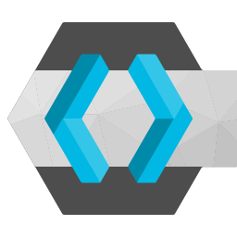
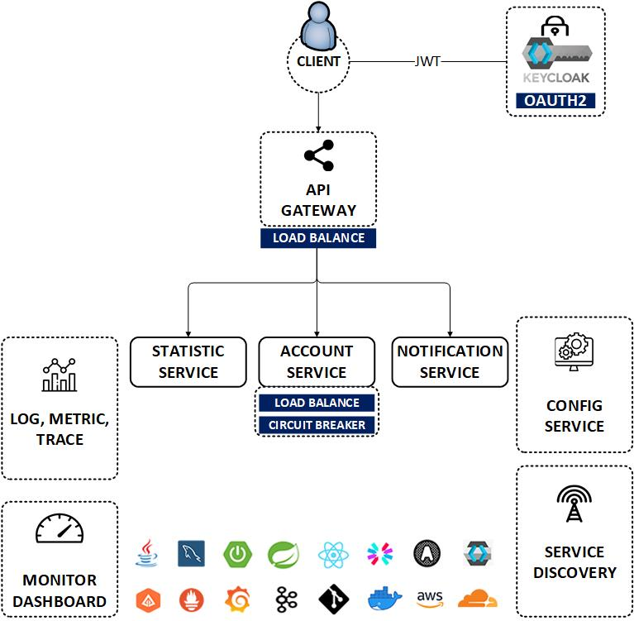
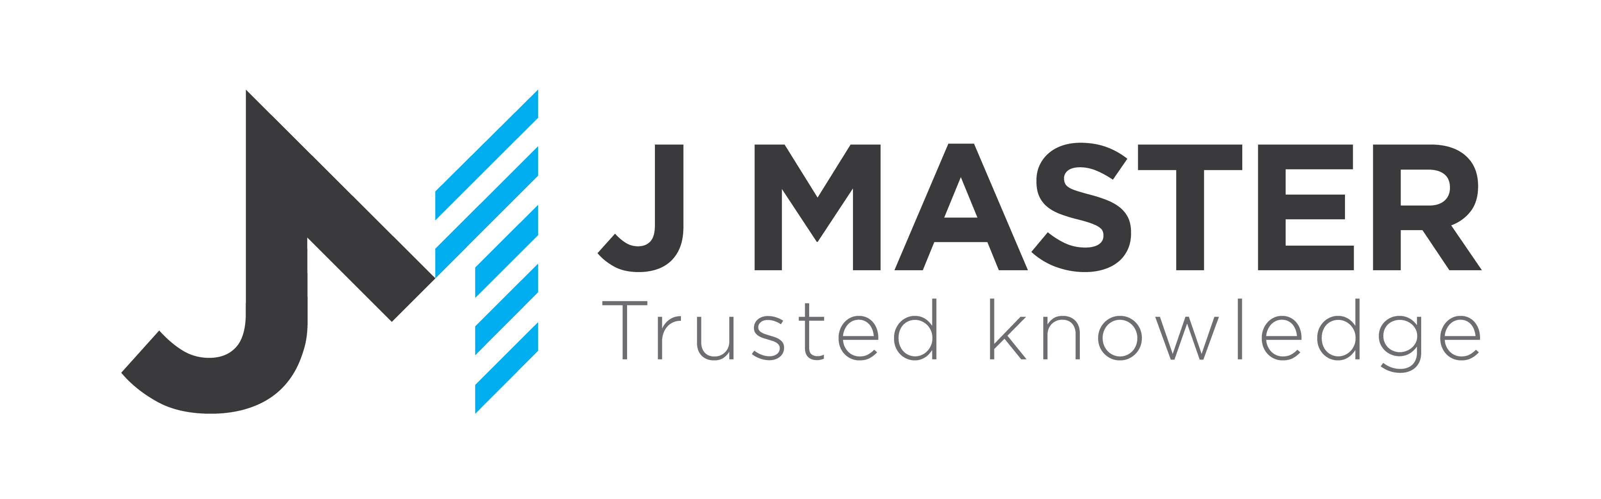
Keycloak là gì?
www.jmaster.io/course/microservices-with-spring-cloud

Slide 2
Keycloak là gì?
Keycloak is open-source Identity and Access Management (IAM) platform, bảo mật cho các ứng dụng hiện đại.
Nó giúp đơn giản hóa việc quản lý người dùng, vai trò, xác thực và ủy quyền truy cập vào các hệ thống của bạn.
Hỗ trợ giao thức chuẩn OpenID Connect, SAML, Oauth2
Single sign-on (SSO), Admin Dashboard, User federation (LDAP, Active Directory), Social Login, Cluster, Theme Customize, Extensive, High performance

Slide 3
OpenID Connect
OpenID Connect là một lớp xây dựng trên OAuth 2.0, tập trung vào xác thực người dùng và cung cấp thông tin cơ bản về người dùng
Hoạt động dựa trên OAuth 2.0, sử dụng token để xác thực, ủy quyền
Sử dụng phổ biến trong ứng dụng web, di động, API
Kiểm soát truy cập chủ yếu dựa trên scope
Đơn giản và dễ tích hợp

Slide 4
OAuth 2.0 Protocol
OAuth 2.0 cung cấp một cách thức đơn giản và linh hoạt để cấp quyền truy cập cho các ứng dụng
OAuth 2.0 sử dụng Token, một chuỗi ký tự cấp quyền truy cập.
Tính năng của OAuth 2.0 như:
Token-based: Sử dụng token để xác thực và ủy quyền.
Client Credentials: Cho phép ứng dụng xác thực chính nó.
Authorization Code Flow: Một cách phổ biến để trao đổi mã xác thực để lấy token.
Implicit Flow: Một cách đơn giản để lấy token nhưng ít an toàn hơn.

Slide 5
SAML là gì?
SAML tập trung vào việc xác thực và trao đổi thông tin người dùng giữa các hệ thống lớn
Cách thức hoạt động dựa trên Assertion XML, chứa thông tin về người dùng.
Sử dụng phổ biến trong môi trường doanh nghiệp lớn, SSO.
Kiểm soát truy cập chi tiết và linh hoạt.
Độ phức tạp cao

Slide 6
Keycloak Terminology
Realm là một tổ chức riêng (miền riêng) gồm các thông tin về người dùng, nhóm, client, và các cấu hình bảo mật liên quan.
Client là một ứng dụng hoặc một dịch vụ muốn truy cập vào các tài nguyên bảo vệ bởi Keycloak
Client Scope quyền hạn cho Client
User một người thực tế hoặc một dịch vụ có quyền truy cập vào hệ thống
Group là một tập hợp các user
Role là quyền hạn cho user hoặc group

